Slide 1
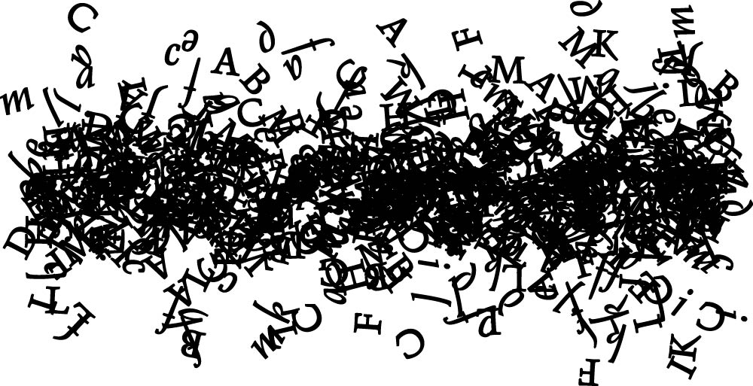
MEDIAWIJSHEID
Les 1: Introductie

Slide 2
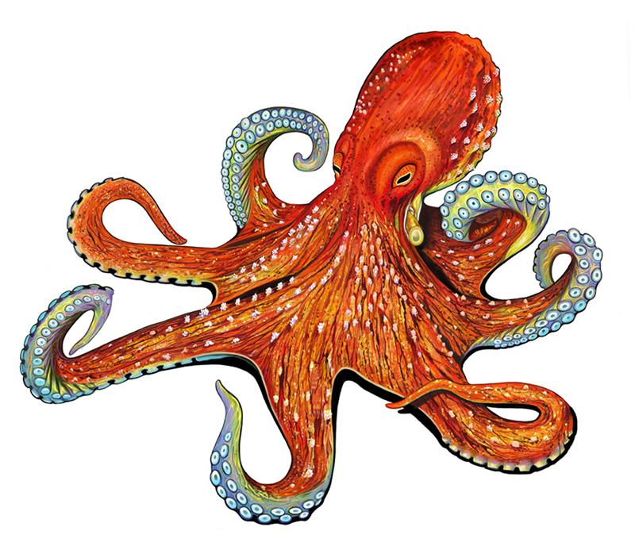

Slide 3

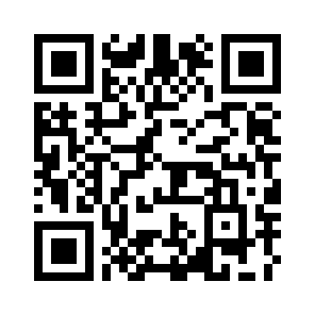
Pacific Noordwest Boom Octopus
Ga op je telefoon/device naar: http://pacificnoordwestboomoctopus.weebly.com/
Beantwoord per 2 de vragen over dit bijzondere beestje. Het antwoordblad krijg je van de docent.

Slide 4
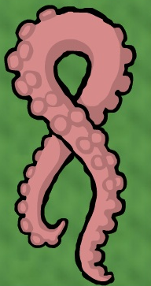
Vragen:
Waar leeft hij?
Wat is zijn grootte?
Hoe beweegt hij zich door de bomen?
Welke kleur heeft hij?
Waarom is het een bedreigde diersoort?
Geef 2 voorbeelden van acties die wij mensen kunnen ondernemen om te helpen met het beschermen van het beestje:

Slide 5
Antwoorden:
Waar leeft hij? | Op het Olympisch Schiereiland aan de westkust van Amerika
Wat is zijn grootte? | 30 tot 33 centimeter
Hoe beweegt hij zich door de bomen? | Door met zijn tentakels van tak naar tak te bewegen. Dit heet tentaculatie
Welke kleur heeft hij? | Gevlekt, bruin
Waarom is het een bedreigde diersoort? | Ontbossing, het bouwen van wegen waardoor water onbereikbaar wordt, natuurlijke vijanden
Geef 2 voorbeelden van acties die wij mensen kunnen ondernemen om te helpen met het beschermen van het beestje: | Folders uitdelen in je buurt Meelopen in protestmarsen Het tekenen van een internetpetitie Enz.

Slide 6

De boomoctopus
Bestaat hij nu echt of misschien niet??
Dit is een zogenaamde spoof, of hoax.
Bedacht door een Amerikaanse professor die wilde laten zien dat niet alles op internet klopt!
Dit weten heeft te
maken met Mediawijsheid

Slide 7


Mediawijsheid
Mediawijsheid is alle kennis, vaardigheden en de houding die mensen nodig hebben om bewust, kritisch en actief mee te doen in de wereld van vandaag en morgen.
In die wereld spelen media een
hoofdrol.

Slide 8
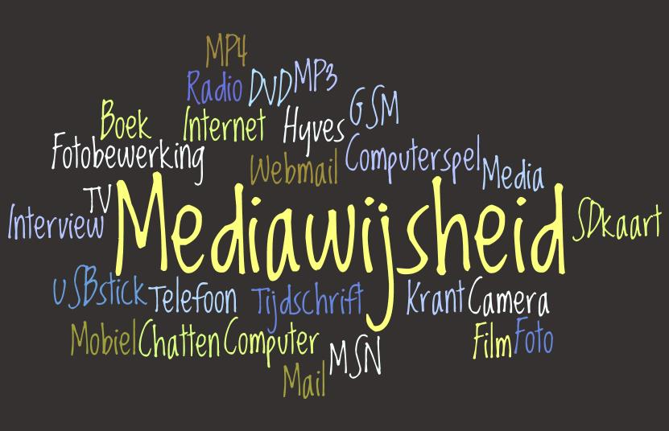

Slide 9

Doel 1: Informatie
Online informatie verzamelen, beoordelen en verwerken. Voorbeeld: de Boom Octopus
Hoe zoek je informatie op het internet?
Klopt die informatie?
Hoe kan je dat controleren?
Waarom is het belangrijk dat
je juiste informatie hebt?

Slide 10

Doel 2: Communicatie
Is het anders als je elkaar tegenkomt of als je elkaar online “spreekt” via What’s App of Twitter?
Zijn er manieren om online aan te
geven hoe je iets precies bedoelt?
Wat kan er gebeuren als de
ander niet begrijpt hoe
jij iets bedoelt?

Slide 11


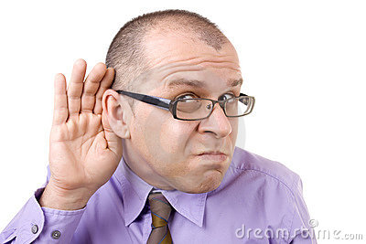
Communicatie:
Zender
RUIS!
Ontvanger
Welke vormen van ruis kun je zoal bedenken?

Slide 12

Doel 3: Sociale media & privacy
Hoeveel uur per dag ben je bezig met sociale media en internet?
Weten je ouders wat jij
precies op sociale media doet?
Heb je nagedacht over het
afschermen van je privé-gegevens?
Wat zet je online en wat niet?

Slide 13
Doel 4: Digitaal pesten
Welke verschillende manieren van digitaal pesten zijn er?
Wat met het stelen van wachtwoorden of het aanmaken van nep-accounts?
Welke gevolgen hangen er aan het verspreiden van beeldmateriaal (zoals intieme foto’s of filmpjes van mishandeling), zowel voor het slachtoffer als voor de dader?

